Slide 1
Histologie du système lymphoïde
Dr Djaalab Mansour H.

Slide 2
La rate.
Les ganglions lymphatiques.
Le thymus.
Les amygdales.

Slide 3
La rate
Voici la vue générale d'une coupe de rate. Il s'agit d'un organe très cellulaire, d'où son aspect relativement basophile et donc foncé, en 1.
La flèche indique en 2, en bordure de l'organe, une mince capsule conjonctive.

Slide 4
La rate
En 1 : les cellules de la rate; En 2 : la capsule conjonctive; En 3 : l'épith pavimenteux simple péritonéal. Les cellules de cet épith sont aplaties. Le cytoplasme, peu abondant, est réduit à une mince couche pratiquement imperceptible, sauf entre les noyaux comme en 4

Slide 5
La rate
En 1, épithélium cubique simple, recouvre la capsule conjonctive qui enveloppe la rate. En 2, les travées fibreuses qui cloisonnent ainsi la rate. En 3, est fléchée une de ces travées conjonctives

Slide 6
La rate
La rate, est bordée en 1 par une capsule conjonctive. Nous y voyons, en 2, de nombreux nodules lymphoïdes traversés par une artériole. Ils forment la Pulpe blanche et sont disséminés dans la Pulpe rouge, en 3.

Slide 7
La rate
En 1, l'artériole folliculaire. Dans sa gaine lymphoïde périartériolaire, en 2. Se localise, en 3, un follicule lymphoïde, surmontée, en 4 de la coiffe orientée face à la pulpe rouge. En 5, nous localisons la zone marginale, zone d'échange (jonction entre la pulpe rouge et la pulpe blanche)

Slide 8
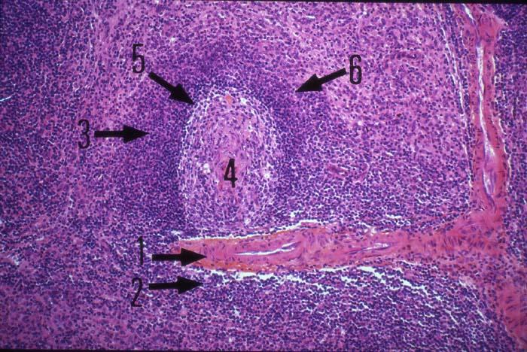
La rate
Nous voyons: en 1, l'artère folliculaire, le plus souvent excentrique. Elle est entourée, en 2, de sa gaine lymphoïde que l'on retrouve en 3, autour du nodule lymphoïde situé en 4. En 5, la couronne de lymphocytes B est polarisée vers la pulpe rouge. En 6, la zone marginale .

Slide 9
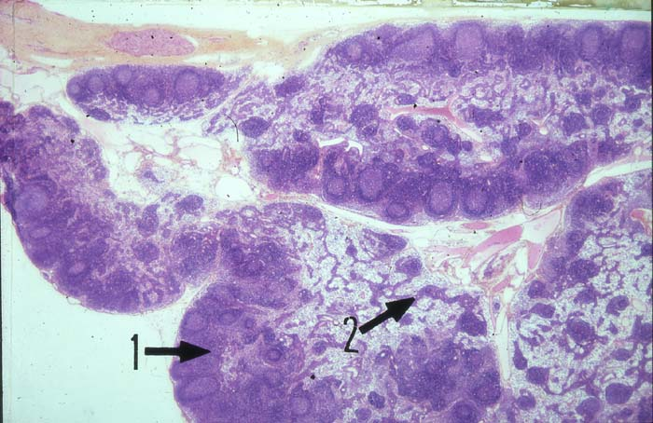
Le ganglion lymphatique
Le ganglion lymphatique est constitué d'une trame conjonctive sur laquelle s'accrochent les cellules lymphoïdes. Les cellules sont plus denses en 1, en périphérie au niveau du cortex et moins nombreuses en 2, dans la zone centrale ou médullaire

Slide 10
Le ganglion lymphatique
Un ganglion lymphatique coupé sagittalement montre deux zones distinctes dans la répartition du tissu lymphoïde (en 1, le cortex ; en 2, la zone médullaire). La partie conjonctive, fléchée en 3 est le hile. Une capsule conjonctive, fléchée en 4, emballe l'organe.

Slide 11
Le ganglion lymphatique
Le cortex se compose de la zone corticale ppd qui contient, en 1 des nodules lymphoïdes constitués entre autres de lymphocytes B. Il se compose aussi en 2, de la zone para corticale qui héberge un grand nombre de lymphocytes T.

Slide 12
Le ganglion lymphatique
Dans un follicule lymphoïde, on distingue en 1, une zone sombre qui occupe la moitié la plus profonde du nodule. Elle est surmontée, en 2, d'une zone claire. Cet ensemble est partiellement recouvert, en 3 d'une coiffe de petits lymphocytes, orientés face au sinus sous-capsulaire où elle est la plus épaisse.

Slide 13
Le ganglion lymphatique
Une vue analogue nous montre:- en 1, la zone sombre, - en 2, la zone claire - en 3, la coiffe, encore appelée cape lymphocytaire, - en 4, est fléché le sinus trabéculaire ou cortical

Slide 14
Le thymus
Le thymus est qualifié d'organe lymphoïde primordial car c'est là que se différencient et se multiplient les lymphocytes. Le thymus se caractérise surtout en 1 par sa lobulation et en 2 par la présence, de corpuscules de Hassal.

Slide 15
Le thymus
Un gros plan d'un lobule thymique montre une organisation en deux zones : en 1, une zone externe plus dense, appelée cortex ; et au centre, en 2, la zone médullaire, plus claire où l'on rencontre, en 3, les corpuscules de Hassal

Slide 16
Le thymus
Les corpuscules de Hassal représentent des amas de cellules de la trame thymique qui dégénèrent.

Slide 17
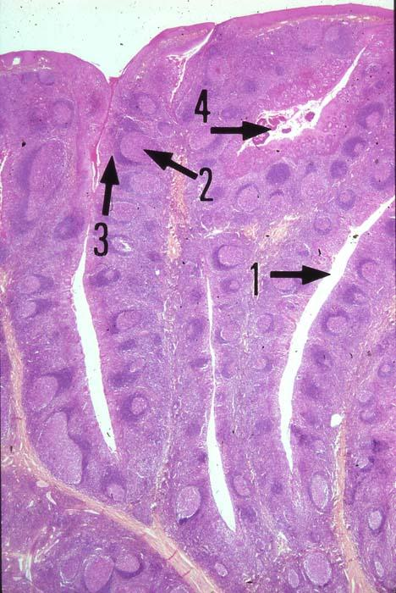
L'amygdale
L'amygdale se caractérise en 1, par des cryptes, invaginations de l'épithélium et en 2, par une disposition régulière des nodules lymphoïdes en bordure de ces cryptes. Ces nodules possèdent, en 3, une coiffe lymphocytaire , où l'on peut rencontrer, comme en 4, des débris cellulaires

Slide 18
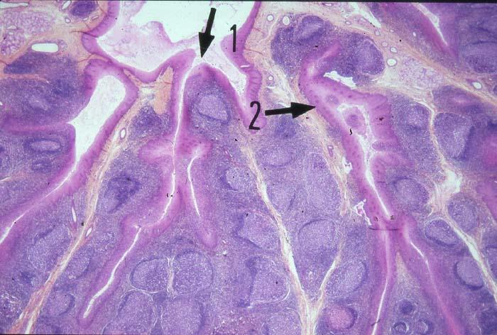
L'amygdale
En 1, est fléchée une belle image d'invagination en crypte. L'épithélium qui les borde et que nous voyons en 2 est de type « pavimenteux, pluristratifié et non kératinisé ».

Slide 19
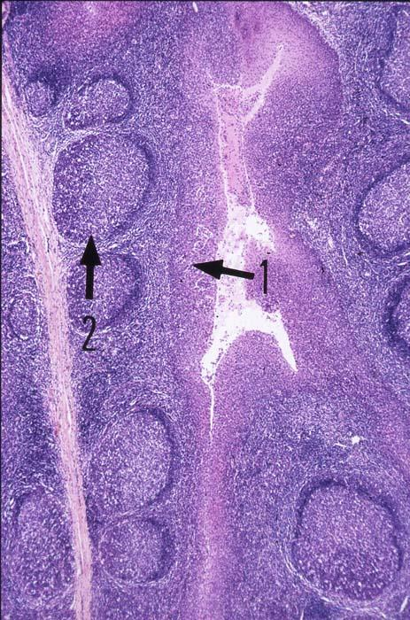
L'amygdale
On a en 1 l’épithélium et en 2 les follicules lymphoïdes.

Slide 20
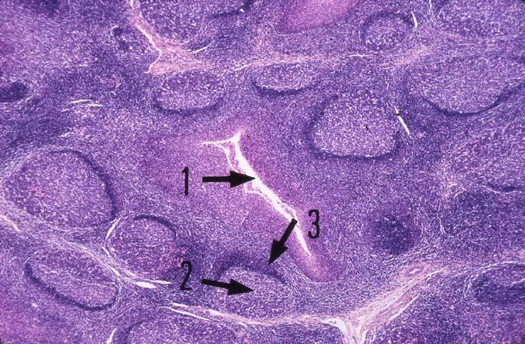
L'amygdale
En 1, nous avons la lumière d'une crypte coupée transversalement. Nous observons tout autour une couronne de follicules lymphoïdes, fléchés en 2. Ainsi, en 3, la coiffe de lymphocytes s'oriente toujours vers l'épithélium qui borde les cryptes.

